Slide 2
2nd Year of Medicine

Slide 3
CNS
عدد الساعات: 12 ساعة
عدد الأسابيع: 8 أسابيع

Slide 4
ANS, Spinal Cord & Peripheral Nerves
Brainstem & Related Cranial Nerves
Hearing & Special Senses
Cerebral Hemisphere & Blood Circulation
Neuropsychiatric Disorders and Basal Ganglia
Cerebral & Cerebrospinal Infections

Slide 5
CNS
أهم المواد في البلوك :
PHYSIOLOGY : 32
ANATOMY : 23
PHARMACOLOGY : 13
PATHOLOGY : 10
MICROBIOLOGY : 6
Total = 100

Slide 6
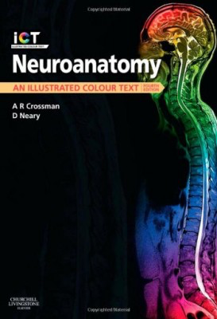
مصادر الدراسة :
CNS
Dr.Najeeb videos

Slide 7
CNS
نصائح لهذا البلوك:
بلوك دسم ويحتاج تركيز وجهد اكبر في المذاكرة ☺
المذاكرة أول بأول جدا مهمة خصوصاً الأناتومي لأن يعتمد عليه فهم محاضرات الفسيولوجي بشكل كبير .
كتاب “Neuroanatomy By crossman”

Slide 8
GIT & HEMATOLOGY
GIT:
عدد الساعات: 4 ساعات
عدد الأسابيع: 7 أسابيع
HEMATOLOGY:
عدد الأسابيع: أسبوعين

Slide 9
GIT & HEMATOLOGY
أهم المواد في البلوك:
HEMATOLOGY : 11
MICROBIOLOGY : 11
PHYSIOLOGY : 11
PHARMACOLOGY : 7
PATHOLOGY : 13
BIOCHEMISTRY : 9
Total =77

Slide 10
Esophagus And Stomach
Pancreas
Small Intestine
Colon
Liver & Hematopoietic System
Spleen & Hematopoietic System
Gallbladder & Biliary System

Slide 11
GIT & HEMATOLOGY
نصائح لهذا البلوك:
بشكل عام سهل ومعلوماته مترابطة بشكل كبير مشكلته: الضغط في الوقت وكثرة المحاضرات، لذلك المذاكرة أول بأول مهمة ☺.
Summaries جداً مهمة في هذا البلوك !
المحاضرات تكرر بعض فاللي ما يفهم من مادة بيفهم من مادة أخرى .
بالنسبة للفسيولوجي ننصحكم وبشدة بكتاب Linda.
Microbiology يحتاج تركيز عالي وحفظ معلومات أكثر من المعتاد .
Hematology سهل بالنسبة للمطلوب منكم في الاختبار لكن اللي حاب يتوسع سلايدات المادة غير كافية للفهم .

Slide 12
ENDOCRINE
عدد الساعات: 6 ساعات
عدد الأسابيع: 6 أسابيع

Slide 13
ENDOCRINE
أهم المواد في البلوك:
PHYSIOLOGY : 15
BIOCHEMISTRY : 10
PHARMACOLOGY : 9
Total = 55

Slide 14
Pituitary Gland
Thyroid Gland
Parathyroid Gland And Calcium Metabolism
Adrenal Glands
Diabetes Mellitus
Obesity , Metabolic Syndrome

Slide 15
ENDOCRINE
نصائح لهذا البلوك :
سهل وخفيف وممتع☺ يعتمد بشكل كبير على الفهم .
Physiology & Biochemistry معلوماتهم مترابطة ذاكروهم سوا عشان يسهل فهم المعلومات .
كتابThe Endocrine System رائع ننصحكم فيه يسهل لكم فهم وربط المواد ببعض وتلخيص المحاضرات فتكون الصورة كاملة وواضحة .

Slide 16
REPRODUCTIVE
عدد الساعات: 6 ساعات
عدد الأسابيع: 6 أسابيع

Slide 17
REPRODUCTIVE
أهم المواد في البلوك:
PATHOLOGY : 10
PHYSIOLOGY : 8
PHARMACOLOGY : 9
Total = 51

Slide 18
Pregnancy & Labour
Breast
Sexually Transmitted Diseases

Slide 19
REPRODUCTIVE
نصائح لهذا البلوك :
بلوك سهل يعتمد على الفهم والمذاكرة أول بأول .
Anatomy دقيق جداً ومعلوماته جديدة فيحتاج تركيز .
مهم تستعينون بمصادر خارجية تساعدكم على الفهم:videos or pictures

Slide 20
مصادر الدراسة

Slide 22
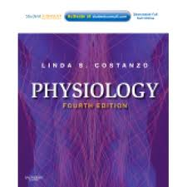
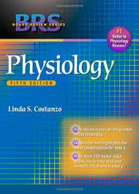

Slide 25
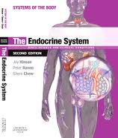

Slide 26
Professionalism
16 Lectures
Objectives.
Quizzes.
Team Work.
Final Exam.
14 Lectures

Slide 27
المواد الإسلامية IAS

Slide 28
“A man cannot become a competent surgeon without the full knowledge of human anatomy and physiology, and the physician without physiology and chemistry flounders along in an aimless fashion, never able to gain any accurate conception of disease, practicing a sort of popgun pharmacy, hitting now the malady and again the patient, he himself not knowing which.”
Sir William Osler (1849–1919)

